Slide 1
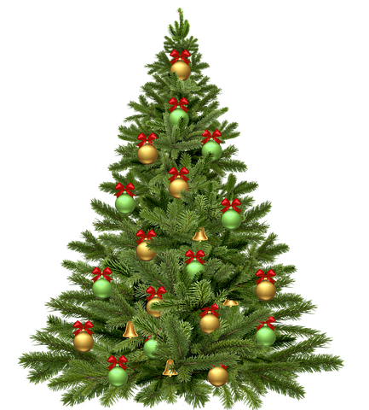
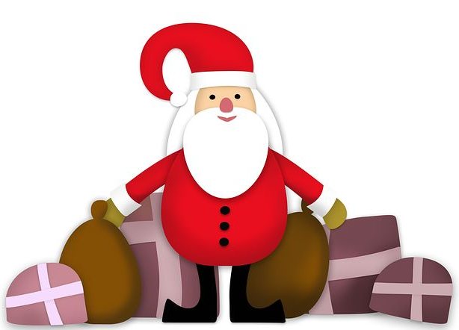
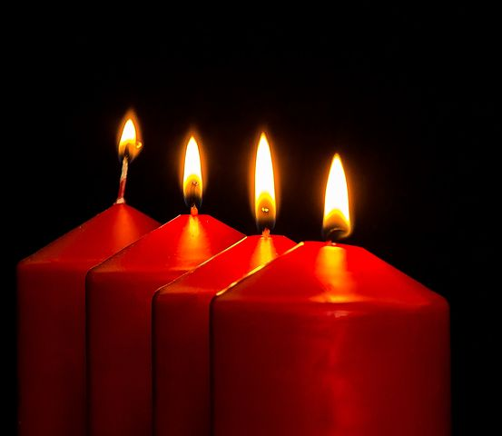

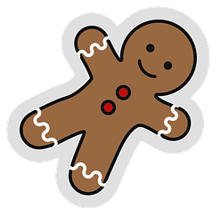
داری کریسمس
[Dari krisms] / juletre
بابا نۆئێل [Baba nåel]
/julenisse
سوور [Sor] /rød
چۆرەکی زەنجەفیل
[Choreki zenjefil] /pepperkake
کڵاوی بابا نۆئێل
[Klaoi baba nåel]/ nisselue
ڕووناکی [Ronaki] / lys

Slide 2
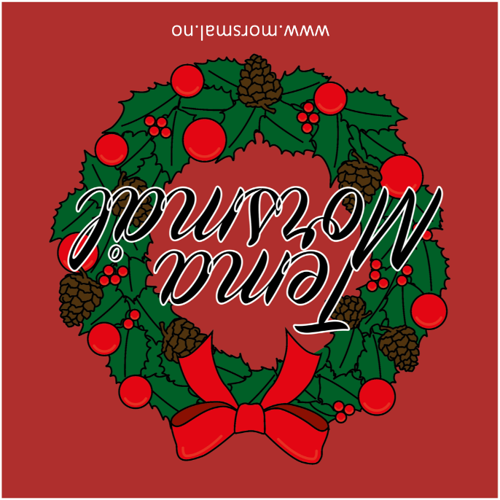

Slide 3
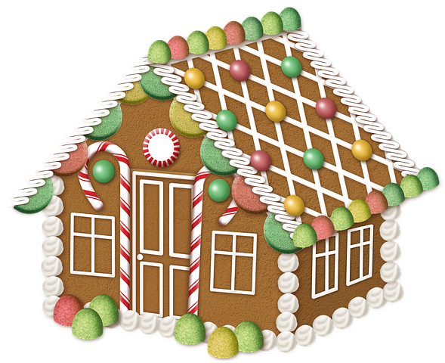

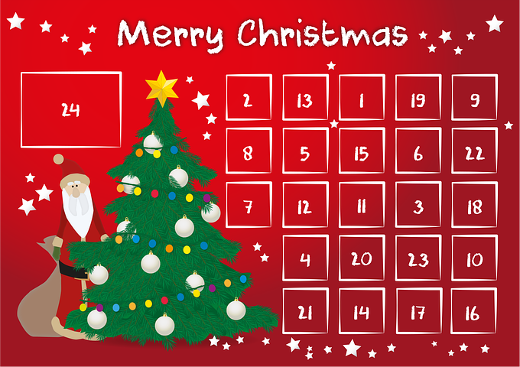

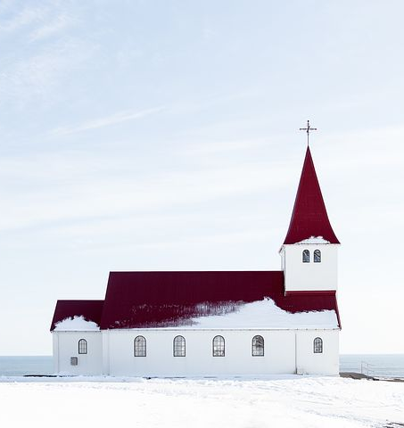
خانووی چۆرەکی زەنجەفیل
[Khanoi choreki zenjefil]/
pepperkakehus
calendario de adviento/ julekalender
دیاری [Diari] / gave
ئەستێرە [Estere] / stjerne
سەوز [Seoz] / grønn
کڵێسا [Klesa] /kirke

Slide 5
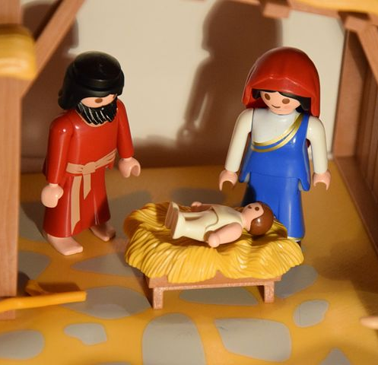
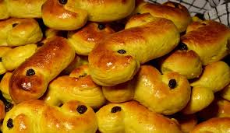
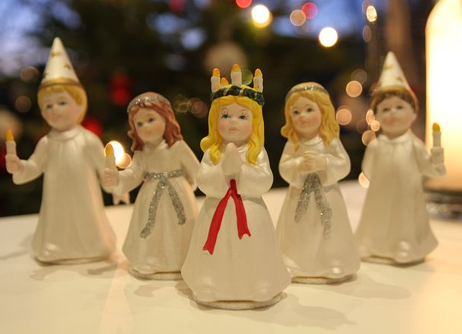

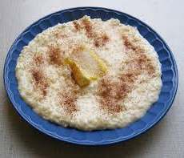
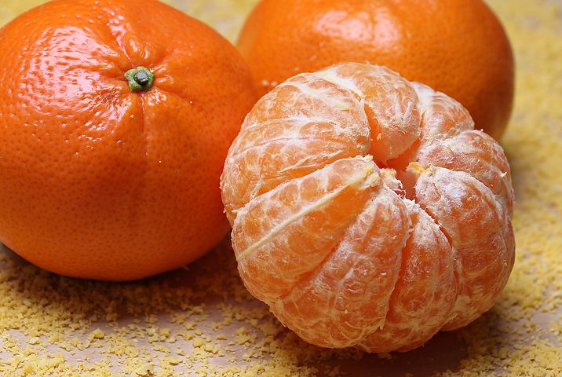
چۆرەکی زەعفەران
[Choreki Zaferan]/
Lussekatter
بێشکە [Besjke]/krybbe
لووسیا [Locia]/ lucia
شیربرنج [Sjir birnj]
/Grøt
لالەنگی [Lalengi]/
klementiner
ئاگر [Agr] /Bål

Slide 7
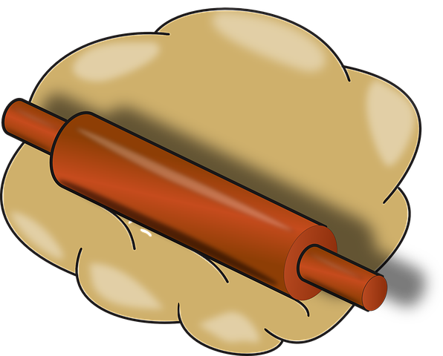

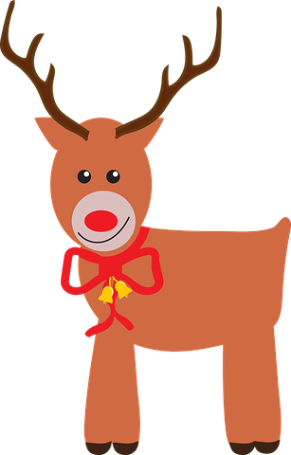
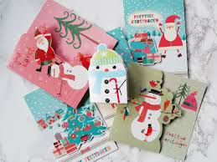
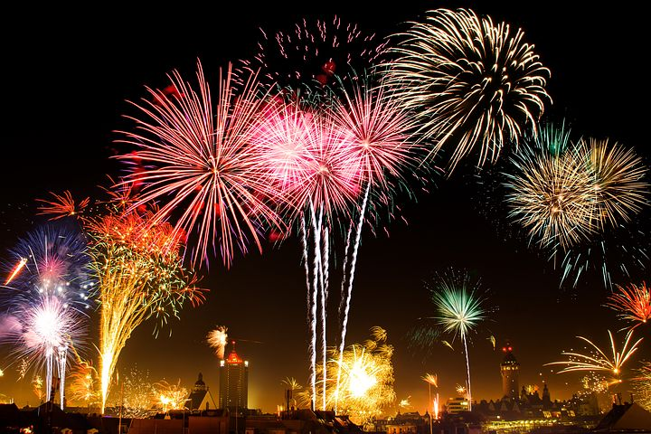
مۆر [Mår]/ lilla
خلیسکە [Khliske] /slede
تیرۆک [Tiråk] /kjevle
یارییە ئاگرینەکان
[Jarie agrinekan]/
fyrverkeri
ئاژەڵی ڕەننە [Azheli rene]
/reinsdyr
کارتی کریسمس
[Karti krisms]/ julekort

Slide 9

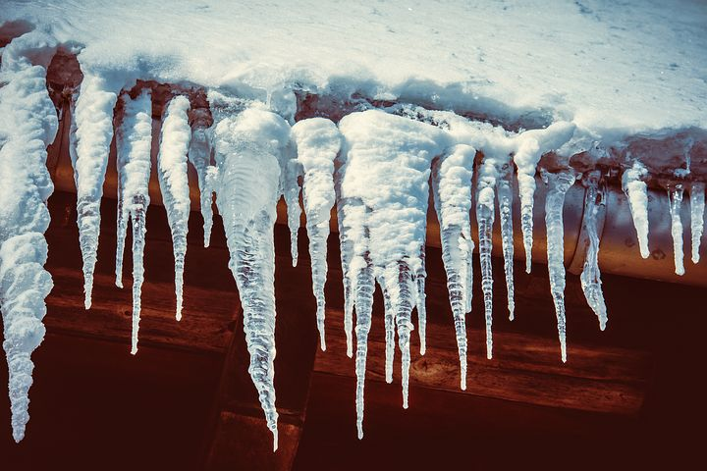
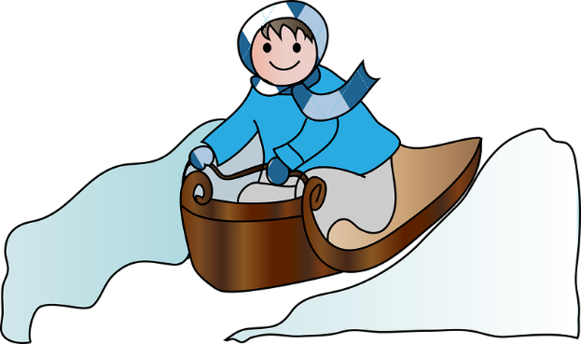
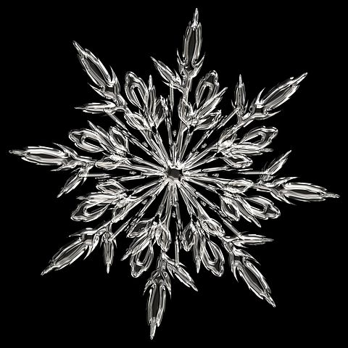
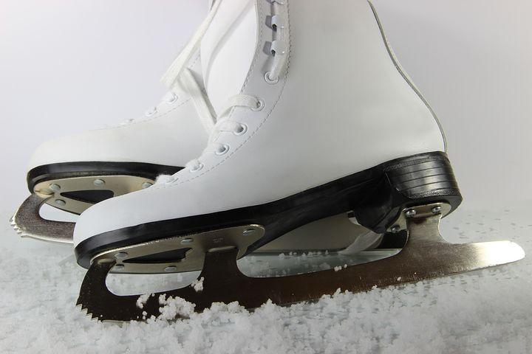
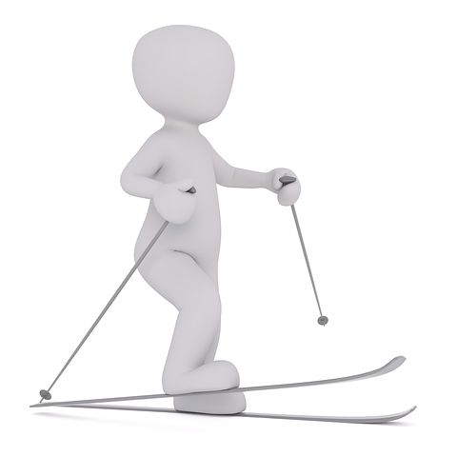
شێرە بەفرینە[Sjere befrine]/
snømann
شەماتۆک [Sjematåk]
/akebrett
چلوورەی سەهۆڵین
[Chlorei sehålin]/istapp
پێڵاوی سەر سەهۆڵ
[Pelawi ser sehål]/
isskøyter
بلووری بەفرین[Blori befrin]/
snøkrystall
سکای [Skai]/ ski

